Slide 1
LinkStation/玄箱を
ハックしよう
くろばこ
山下康成＠京都府向日市
yasunari ＠ yamasita.jp
http://www.yamasita.jp/

Slide 2
自己紹介（１）
現職：某電機メーカ勤務
  普通の中年平社員
特筆することなし

Slide 3

自己紹介（２）：山下のルーツ
前職：某電機メーカ系ソフトウェアハウス
  Unix 系のパッケージソフトウェア開発
    「わ(Wa)たしのな(Na)まえはな(Na)んとかです」
  ネットワーク／システム管理担当
    まだJunet といっていた時代。UUCPが中心
  昼休みの工作：フリーソフト開発
    ニュースリーダgn, gnspoolの開発と配布

Slide 4
自己紹介（３）
個人ドメインのあゆみ
会社でドメイン管理をしていたので、自宅でも
1994 /5: 地域ドメイン解禁
  yamasita.muko.kyoto.jp取得
  IIJ とUUCP接続
2001/5： ｊｐドメイン解禁
  yamasita.jp 取得
  レンタルサーバで運用
2002/11:ADSL開通
  ようやく自宅が常時接続（でも、上りは600Kbpsほど）
  サーバを自宅に設置

Slide 5
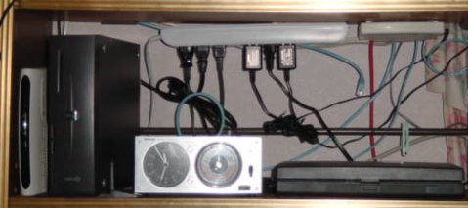
当初のホームサーバ
ルータからメールサーバ、Webサーバ、
内向けファイル／プリンタサーバまで
中古のノートＰＣ１台で構築
    CPU をPentium から AMD K6-2 に交換
    HDDを40GBに交換
  ディスク容量が足りなくなった。

Slide 6
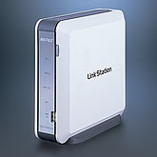
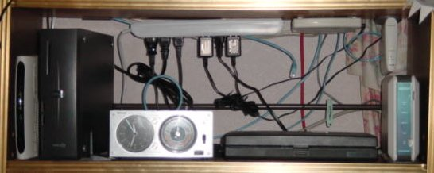
LinkStationとの出会い
ショップで増設用のHDDを探していて発見
  そのときは軽く気にとめた程度
自宅に帰って検索
  Linux が動作していて
  ハックも可能
    といっても「telnet ができた！」レベル
「ホームサーバにするぞ」と決意、03/12 に購入
ハック、ハック、ハック
04/2 に yamasita.jp を
LinkStation に移行

Slide 7



その後～現在に至る
買い増し
  玄箱（初代／ＨＧ／Ｐｒｏ）
  LinkStation
    HD-LAN,HD-HGLAN
    LS-GL,HS-DHGL,LS-LGL,LS-HGL,
    LS-CL,LS-QL, LS-XHL
出版
アスキー出版
アスキー出版
ローカス

Slide 8
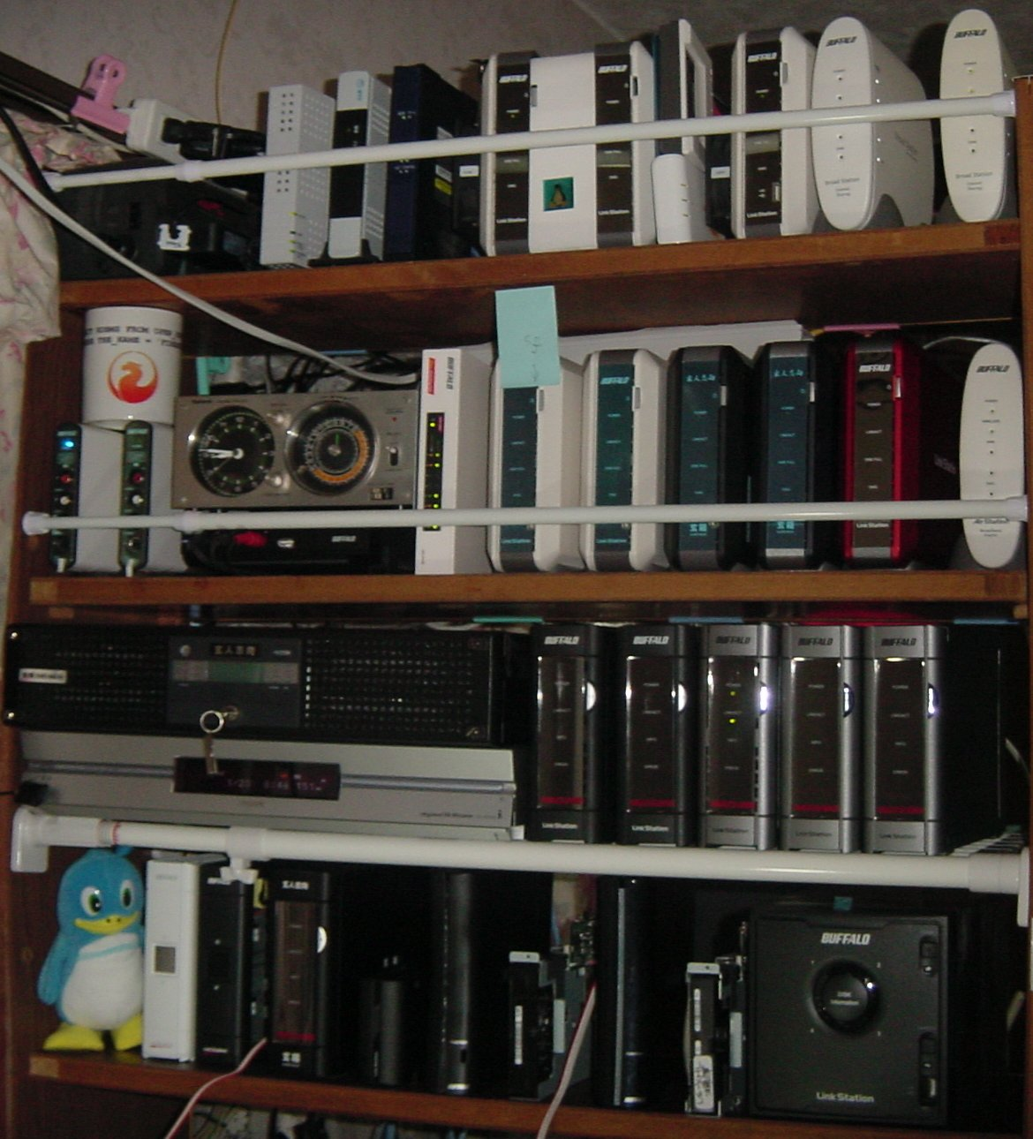
現在の
サーバ
ラック

Slide 9
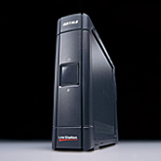
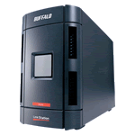
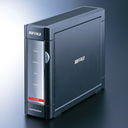


LinkStation とは
BUFFALO の NAS(Network Attached Storage)
いわばネットワーク上に置く外付け増設HDD
  ファイルサーバ
  （プリンタサーバ）
  （ＴＶ録画サーバ）
  （iTunes サーバ）
システム管理の専門知識がなくても使える
  Web ベースの管理画面
ファームとして Linux が使用されている

Slide 10
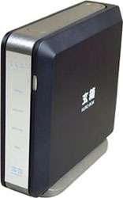
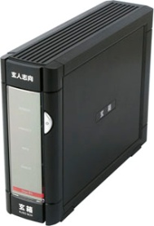
玄箱（くろばこ）とは
玄人志向の NAS/Linux Box 組み立てキット
HDDを別途用意し自分で組み立てる
LinkStationをベース
  HD-HLAN ベースの玄箱
  HD-HGLANベースの玄箱／ＨＧ
  LS-GLのベースの玄箱/Pro
  ファームウェア変更
    最初からtelnetできるようになっている
HD-HLAN
玄箱
LS-GL
玄箱／Pro

Slide 11
CPU
第一世代：PowerPC
第二世代：MIPS
HD-LAN
V1,V2
V3
HD-HLAN
V1
V2
玄箱
同一型番なのにバージョン違いで
別のＣＰＵが使われている
HD-HLWG
第三世代：ARM
HD-HGLAN
LS-GL
LS-LGL
LS-QL
玄箱／ＨＧ
HS-DHGL
LS-HGL
LS-WHGL
HS-DGL
玄箱/Pro
LS-WSGL
LS-XHL

Slide 12
ファームウェア
Linux をベースにしたファームウェア
  ブートローダ
    MontaVista 製：第一世代、第二世代
    U-Boot：第三世代
  Linuxカーネル
    2.4 ：第一世代、第二世代
    2.6 ：第三世代
  ルート（Linux システム）
  データ
データ
ルート
HDD
Linuxカーネル
Flash Memory
ブートローダ

Slide 13
標準ファームでできること
ファイルサーバ(samba)
プリンタサーバ（samba + lpr）
ビデオ録画サーバ
ビデオサーバ（DLNA サーバ）
iTunes サーバ
（機種毎に異なる）

Slide 14
最初の目標：ホームサーバ化
内向けサーバ
  ファイルサーバ(samba)
  プリンタサーバ
  （samba + lpr)
  DNSサーバ
  ntpサーバ
  DHCPサーバ
外向けサーバ
  DNSサーバ
  メールサーバ
  Webサーバ
全機能の移行

Slide 15
最初の目標：ホームサーバ化
内向けサーバ
  ファイルサーバ(samba)
  プリンタサーバ
  （samba + lpr)
  DNSサーバ
  ntpサーバ
  DHCPサーバ
外向けサーバ
  DNSサーバ
  メールサーバ
  Webサーバ
標準ファームだけでは
移行不可能

Slide 16
機能拡張 = ハック
～足りないアプリケーションを追加する～
・・・ここからハックが始まった・・・

Slide 17
アプリケーションを追加する（１）
～標準ファームベースでハック～
標準ファームに telnet できるようにした
↓
ホームサーバに向けプログラムを追加
  ソースからビルドするのは面倒
  Vine Linux のバイナリを使おうとした
↓
結構苦労しそう
  uid/gid が違う
  ディレクトリ構成が微妙に違う
データ
ルート
HDD
Linux カーネル
ブートローダ

Slide 18


アプリケーションを追加する（２）
～ディストリビューションの入れ換え～
標準カーネルは /dev/hda1をroot fsと
するようコンフィギュレーションされている
/dev/hda1をroot fsとするHDDを
用意すれば何でも動く（ちょっと言いすぎ）
  Vine
  Debian
  :
HDD
Linux カーネル
ブートローダ

Slide 19
ＯＳの入れ換え
第1世代：Vine化
第３世代：Debian化

Slide 20
ルートファイルシステムの入れ換え
Vine/Debian が動作するための
ディレクトリ、ファイル構成を手操作で作成
  インストーラは存在しない
    アーカイブを一つ一つ解いて展開
    設定ファイルを手で作る
  Linux を知っていれば、意外と簡単
設定を間違えなければ、すぐ動く
動くだけ、ただ動くだけ

Slide 21
トラブル
起動しても、すぐ落ちる／数分後に落ちる
電源ボタンを押ししても電源が落ちない
ファンが回らない/高速で回りっぱなし
LED が灯かない/点滅しっぱなし
ブザーが鳴りっぱなし
→ 標準ファームを参考に対策。
正しく動くようにする。
実は、こういう瞬間が一番楽しかったりする

Slide 22
あとは普通のLinuxマシン
内向けサーバ
  ファイルサーバ(samba)
  プリンタサーバ
  （samba + lpr)
  DNSサーバ
  ntpサーバ
  DHCPサーバ
外向けサーバ
  DNSサーバ
  メールサーバ
  Webサーバ
普通のLinux の
設定をして
移行完了

Slide 23
yamasita.jp の
サーバ達
～ ハックした
LinkStation の
活用事例 ～

Slide 24
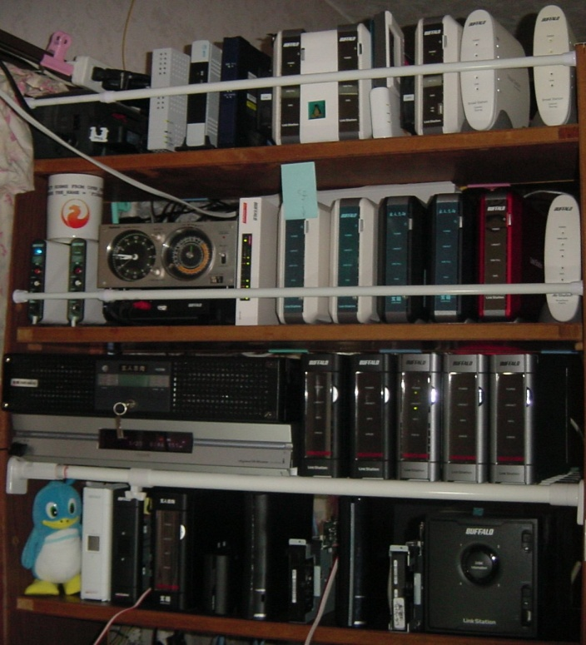
外向けサーバ
寄せ集め機
  余ったパーツを集めて１台作って外向けサーバに
  HD-LAN V1 のケース
  HD-LAN V2 のマザーボード
  HDDを ２台接続
    30分に１回HDD→HDDコピー
    クラッシュしても
    つなぎ換えだけで、
    すぐにサービス再開
    MTTRは帰宅の時間＋α

Slide 25
外向けサーバ（２）
ネームサーバ(bind)
  yamasita.jp のプライマリネームサーバ
Web サーバ(apache)
  http://www.yamasita.jp/ をサービス
メールサーバ(sendmail / qpopper)
  @yamasita.jp のサーバ

Slide 26
ファイルサーバ
HD-HGLAN
  Vine化
ファイルサーバ（samba）
  ファームウェア
  デジカメ写真
  etc.

Slide 27
内向けサーバ
HS-DHGL
  Debian化
ビデオ録画サーバ
プリンタサーバ

Slide 28
内向けサーバ（２）
ビデオ録画サーバ
３台のUSB ビデオキャプチャボックスを接続
Debian + 標準ファームのビデオ録画システム
  キーワードによる自動録画予約スクリプト
    番組表取得
    キーワード抽出
    延長対応
    トリプルチューナ対応
    外部チューナコントロール
  samba で
  ビデオファイルを共有
  DLNA 経由 BRAVIAで視る

Slide 29
PodCastダウンロードサーバ
wgetでPodCastをダウンロード
デジタルオーディオプレイヤに自動書込み
  USB マスストレージクラスのオーディオプレイヤ
  mount して、コピーして、umount
  デジタルオーディオプレイヤの充電
帰宅したときに刺しておけば
朝にはダウンロードと充電完了
通勤電車で「聴く日経」
  3月いっぱいで終了（滅）

Slide 30
バックアップサーバ
全LinkStation／玄箱のバックアップ
  各 LinkStation/玄箱でローカルバックアップ
  rsync を用いてバックアップファイルを
  リモートバックアップ
（初代）玄箱
  毎朝タイマでバックアップ

Slide 31
まとめ

Slide 32
ハックは
おもしろいよ

Slide 33
役にも
立つよ

Slide 34
安い機器を
おこづかいで
買って

Slide 35
どんどん
「ハックしよう！」

Slide 36
続きは Web で！

